Slide 1


K-Digital Training
교육기관
콘솔 회원 관리
MVC,MVP란
김명진

Slide 2
목차
00. MVC, MVP란
01. 프로젝트 개요
02. 프로젝트 구성 요소
03. 프로젝트 수행 절차 및 방법
04. 자체 평가 의견

Slide 3
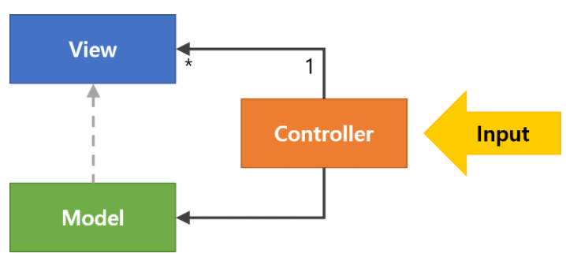
00
MVC,MVP란
▶
MVC란 – 프로그램을 각가의 역할에 따라 Model, View, Controller로 나누어 설계한 아키텍처
모든 입력(Input)들은 Controller로 전달 한다.
Controller는 입력에 해당하는 Model을 업데이트 한다.
업데이트 결과에 따라 View를 선택한다
Controller는 View를 선택만 할뿐, 직접적 업데이트는 안한다.
View를 업데이트 하기 위한 방법
- View가 Model을 직접 이용 하여 업데이트
- Model에서 View 에서 Notify 하여 업데이트
- View가 Polling 하여 Model의 변화를 감지해서 업데이트
● 장점
- 가장 단순한 패턴
● 단점
- Model과 View 사이의 의존성 발생(앱이 커지고 복잡해질수록 유지 보수 어려움

Slide 4
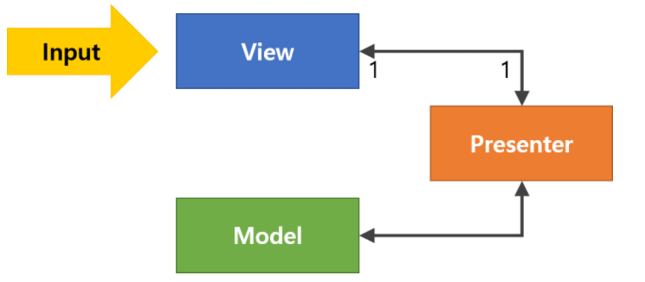
00
MVC,MVP란
▶
MVP란 – mvc에서 파생된 model과 view 간의 의존성이 없는 아키텍처 패턴
모든 입력(Input)들은 View로 전달 한다.
Presenter는 입력에 해당하는 Model을 업데이트 한다.
Model 업데이트 결과에 따라 View를 선택한다
Presenter는 해당 View를 참조 하고 있다.
Presenter는 View와 Model 인스턴스를 가지고, Model과 View
사이의 매개체 역할을 한다
● 장점
- Model과 View 사이의 의존성이 없음
● 단점
- View와 Presenter가 1:1 관계이기 때문에 서로간의 의존성이 커진다.
- 필요한 클래스 개수가 많음

Slide 5
01
프로젝트 개요
▶
회원가입 콘솔 개요
구현 언어 : java (이클립스)
화면 구성 방식 : 콘솔을 이용한 단순 입력 방식
프로그램 기능 : 입력 받은 데이터를 보기, 수정, 삭제 및 검색 가능

Slide 6
02
프로젝트 구성요소
▶
회원가입 콘솔 구성
프로그램 구성 :
1. Action – 사용자의 입력을 받아 성공및 실패를 알려주는 패키지
2. controller – 사용자의 입력의 예외처리 패키지
3. svc – action에서 값을 전달 받아 실제로 데이터 값을 저장및 불러오는 패키지
4. ui – 사용자에게 입력을 받을수 있도록 설명 해주는 ui 패키지
5. util – 사용자의 입력에 따라 추가 데이터를 더 입력 받게 하는 패키지
6. vo – 기본적인 데이터를 갖고 오는 패키지

Slide 7
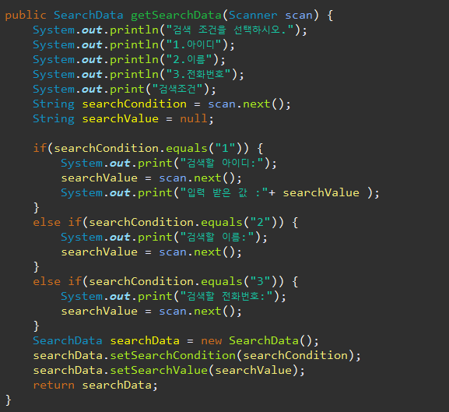
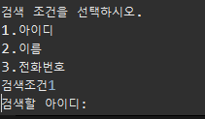
03
프로젝트 수행 절차 및 방법 -1 검색 기능 수정
사용자가 직접 아이디, 이름의 전체를 입력받지
않고 1,2를 입력하여 간략화
- eqials 함수를 이용하여 사용자의 입력 값에
해당 문자가 있는지 확인
※ 실행결과

Slide 8
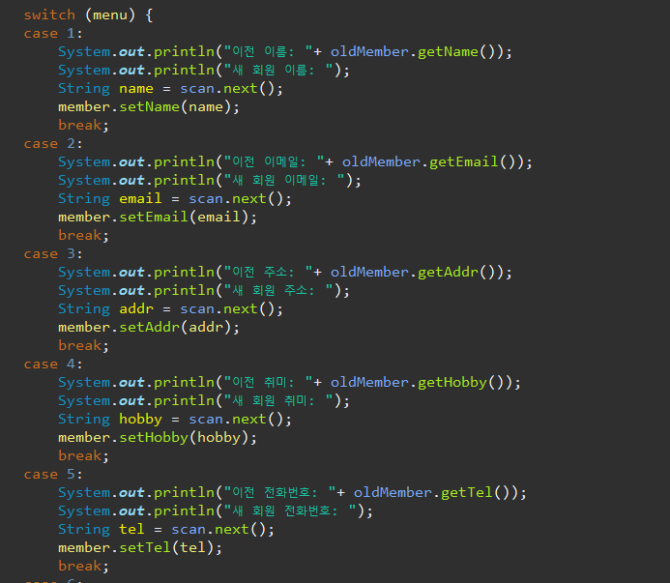
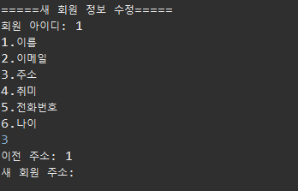
03
프로젝트 수행 절차 및 방법 -2 정보 수정시 간략화
Switch 문을 사용하여 회원 정보 수정이 필요한 데이터만 수정 되게 간랸화
※ 실행결과

Slide 9
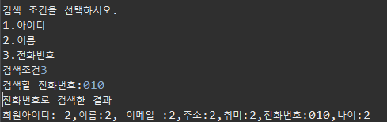
03
프로젝트 수행 절차 및 방법 -3 회원정보 전화번호 검색
기존 회원 정보 검색시 아이디, 이름으로 검색 되나
전화 번호를 추가 다양화 반영
※ 실행결과

Slide 10
04
자체 평가 의견
▶
회원 관리 프로그램 코딩시 느낀점
- 아직 대부분 필요 없는 변수 및 함수가 많으나 java 언어에 완전히 적응 하지 못하여 간략화가 안된것이 아쉬움
- 향후 이 회원 관리 프로그램을 참고 하여 헬스장 회원 관리, Café 회원 적릭금 관리 등 다른 회원 관리 프로그램에 접합 가능

